Slide 1
Безопасность на транспорте.
1-3 класс

Slide 2
Безопасность на железной дороге.

Slide 3
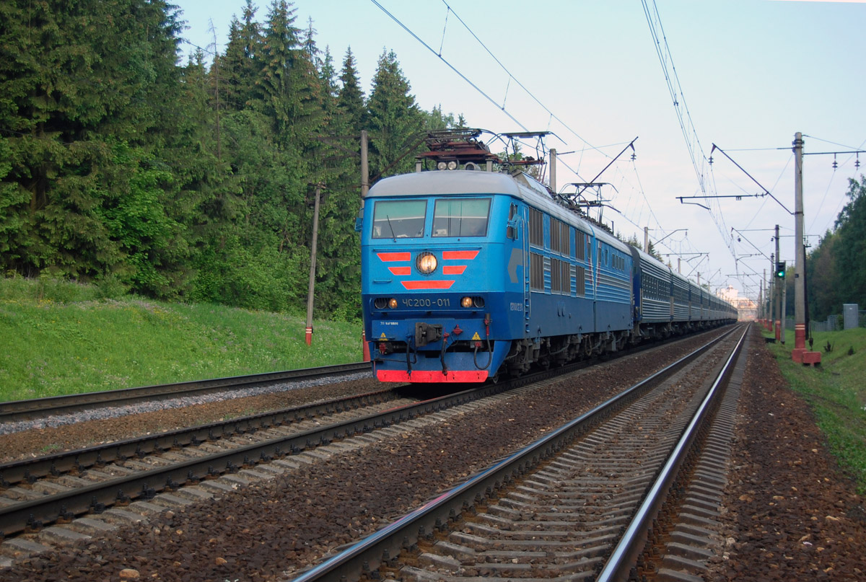
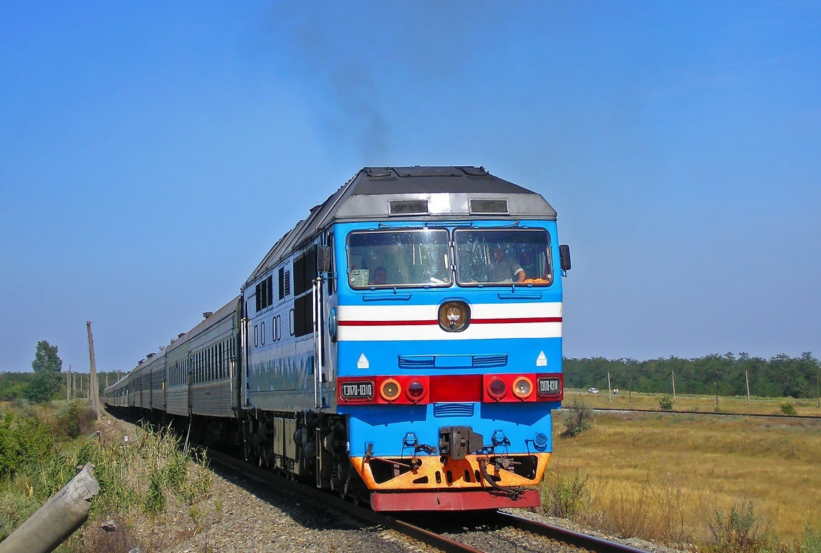
Железная дорога – удобный и популярный вид транспорта, которым пользуются миллионы людей каждый день.

Slide 4
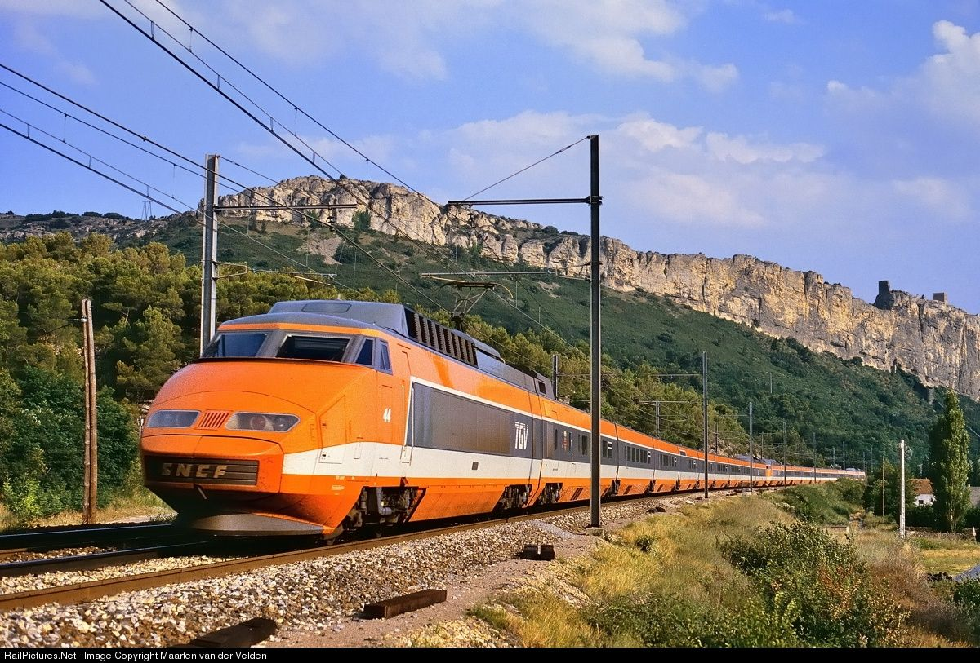
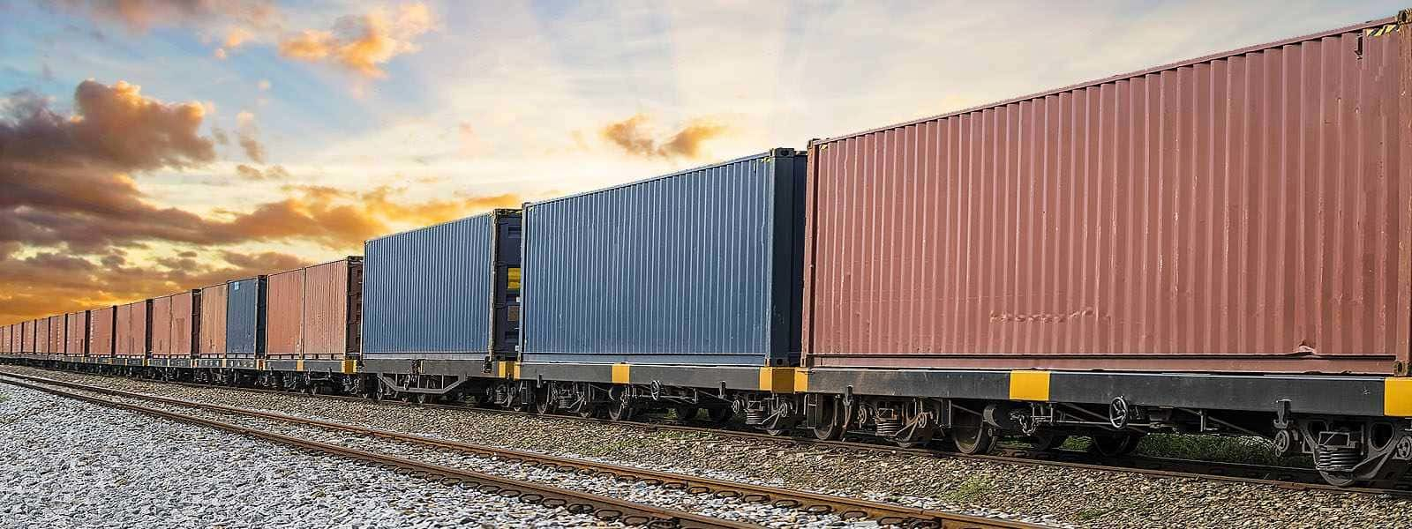
Повышение скоростей решает множество проблем, сокращая время пребывания пассажиров в пути и доставки грузов.

Slide 5
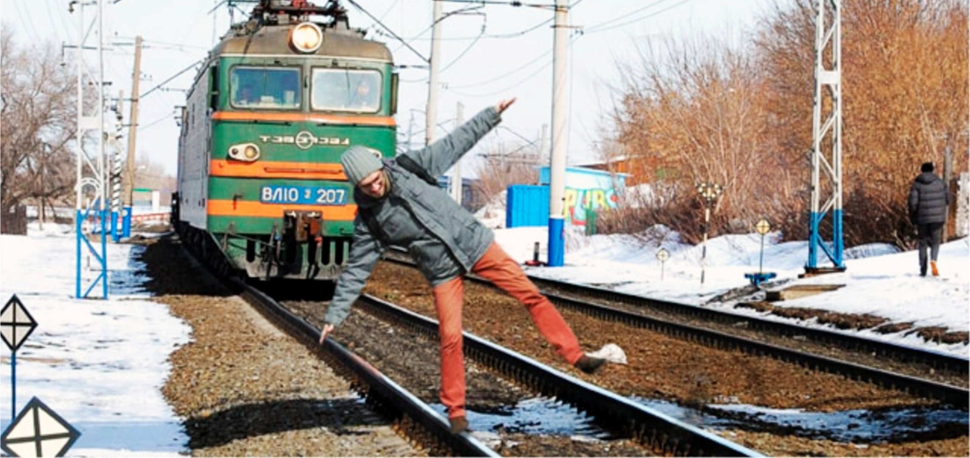
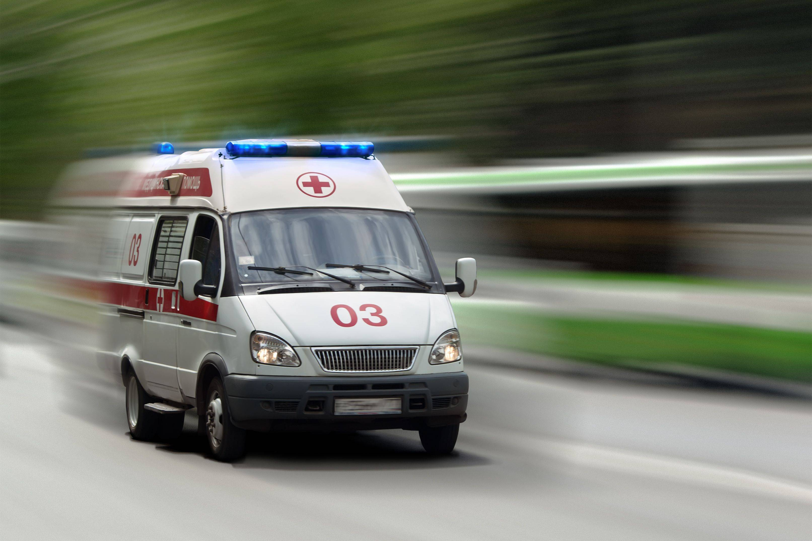
Вместе с тем, железная дорога – это место повышенной опасности! Игнорирование правил поведения на железной дороге часто приводит к фатальным последствиям для человека!

Slide 6
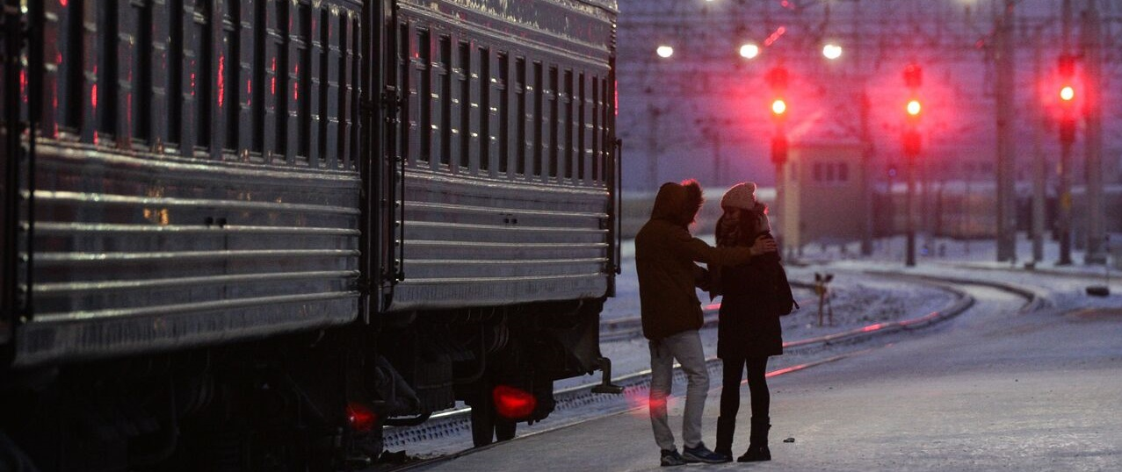
Основная причина несчастных случаев – пренебрежение правилами безопасности. Это приводит к многочисленным травмам, нередко со смертельным исходом! Чтобы избежать этого, давайте запомним основные правила безопасности при нахождении на железной дороге.

Slide 7
При ожидании поезда на платформе, необходимо находиться на растоянии не ближе 2 метров от края платформы, и не заступать за линию безопасности!

Slide 8
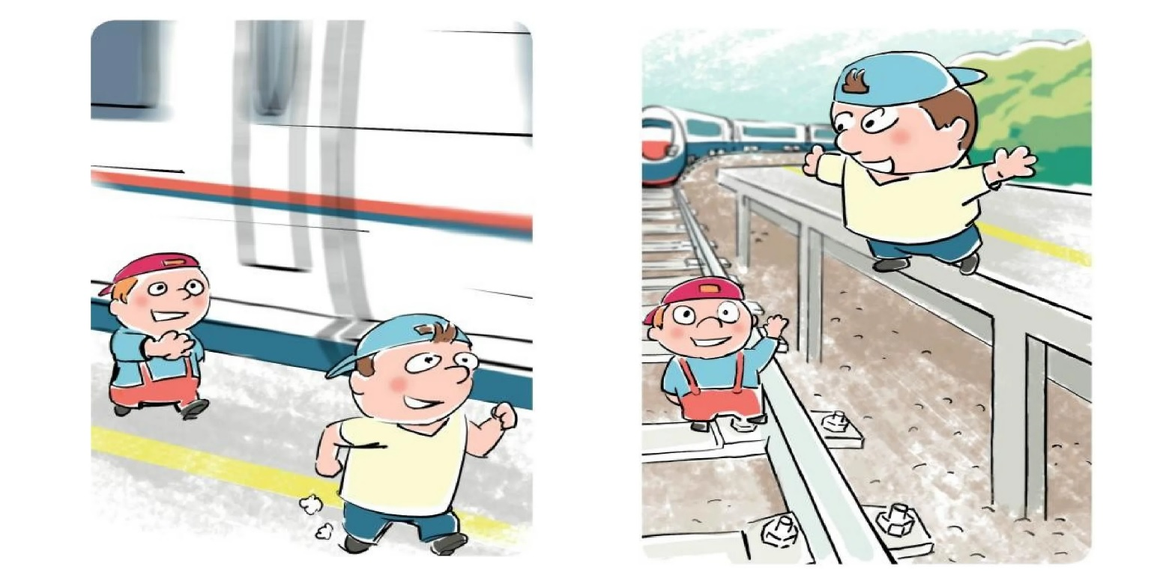
Запрещается прыгать с платформы на железнодорожные пути!

Slide 9
Железнодорожные пути необходимо переходить только в специальных местах! Безопасные места для перехода обозначаются специальными плакатами, знаками и светофорами.

Slide 10
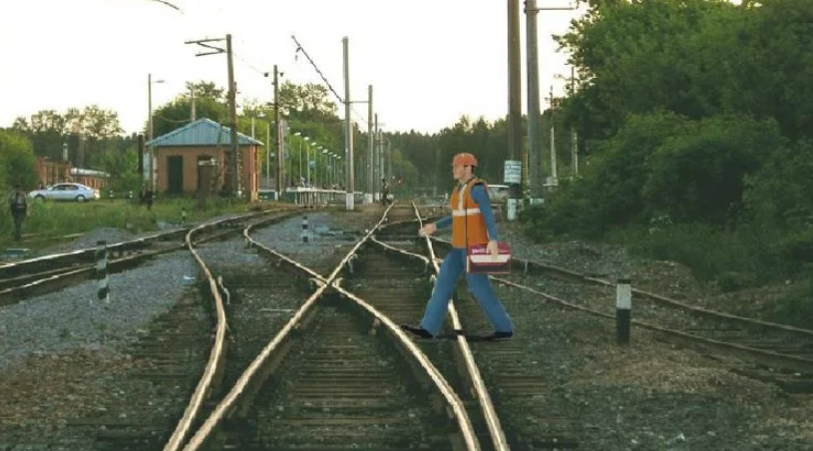
Особенно опасно переходить железнодорожные пути по стрелочным переводам!

Slide 11
Не менее опасно пытаться пересечь пути, подлезая под вагонами! Помните, вагон может начать движение в любую минуту!

Slide 12
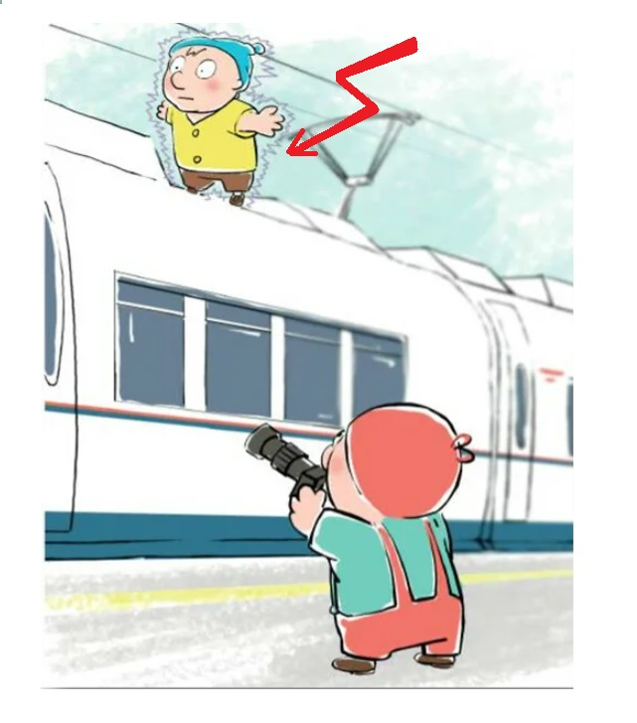
Если поддасться соблазну и залезть на крышу вагона, чтобы сделать сэлфи или просто осмотреть окрестности, можно получить смертельное поражение электрическим током!

Slide 13
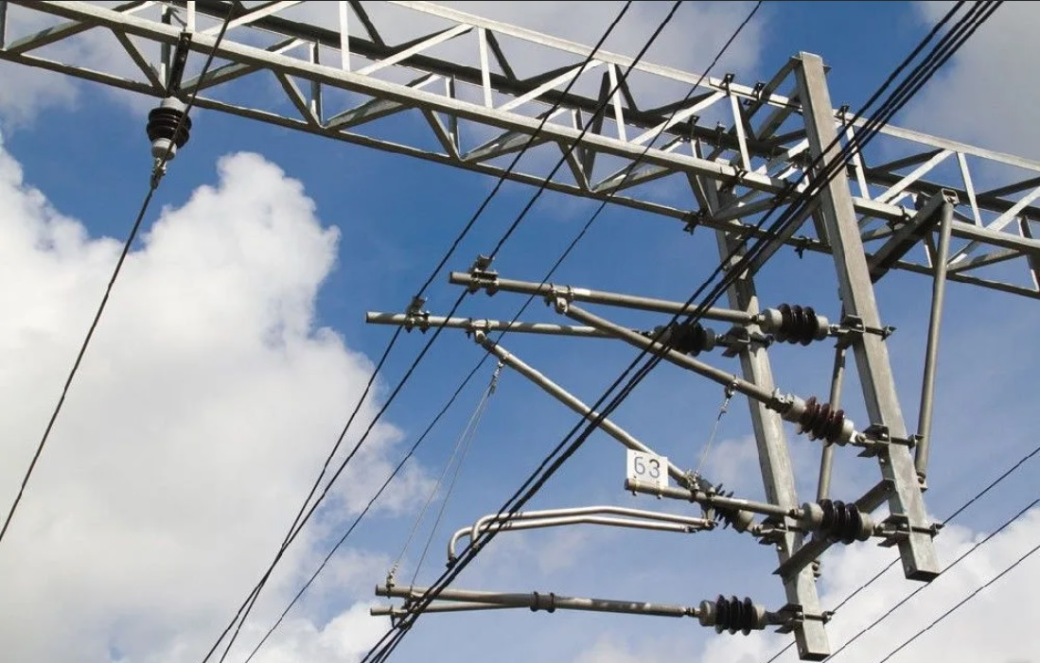
Запрещается не только приближаться к проводам и прикасаться к ним, но и подниматься на крыши зданий и сооружений, расположенных под проводами, и на металлические конструкции мостов, путепроводов и тоннелей!

Slide 14
Давайте запомним 10 основных правил безопасности на железной дороге, так называемые «10 НЕ»:
НЕ ходить по железнодорожным путям!
НЕ перебегать пути перед движущимся поездом!
НЕ прыгать с платформ!
НЕ подлезать под платформу и подвижной состав!
НЕ играть вблизи железнодорожных путей!

Slide 15
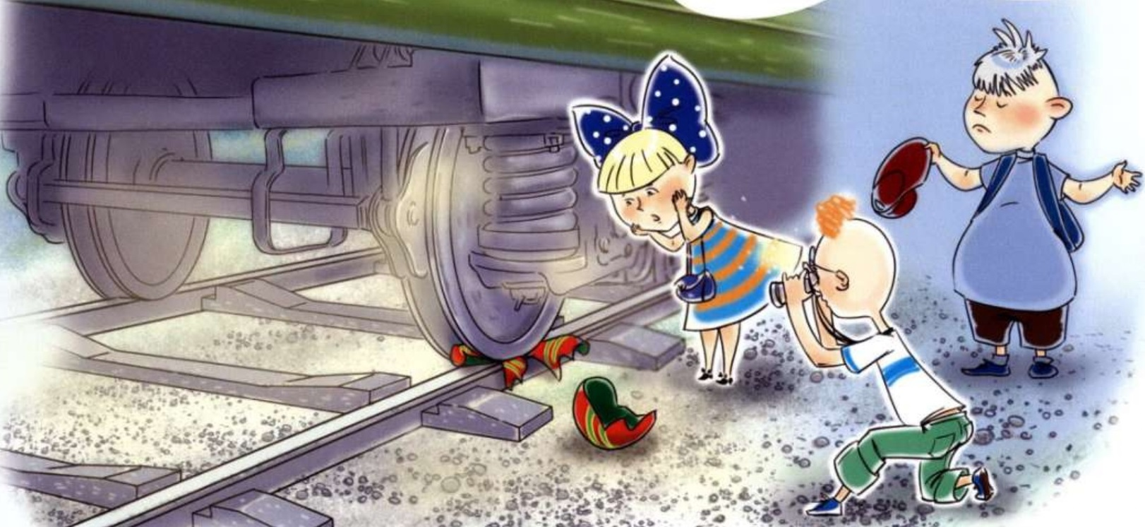
Давайте запомним 10 основных правил безопасности на железной дороге, так называемые «10 НЕ»:
6. НЕ залезать и не кататься на крышах и кабинах поездов!
7. НЕ класть на рельсы посторонние предметы!
8. НЕ бросать камни в движущийся поезд!
9. НЕ переходить железнодорожные пути в неустановленных местах!
10. НЕ пользоваться вблизи путей наушниками и не разговаривать по сотовому телефону!

Slide 16
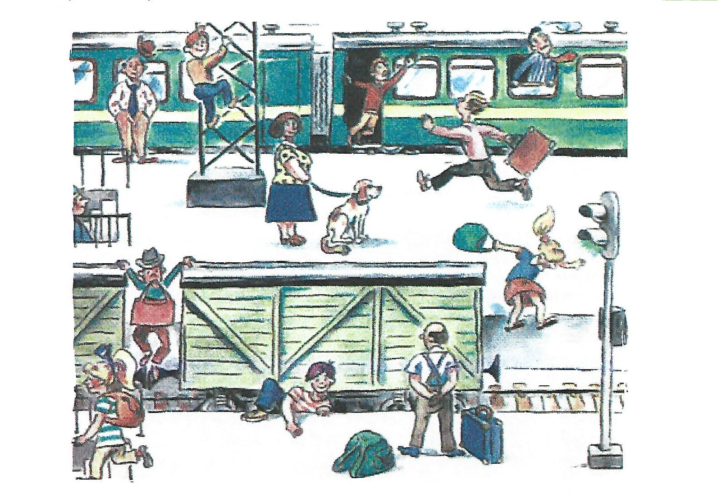
Найдите и отметьте тех, кто нарушает правила безопасности на транспорте.

Slide 17
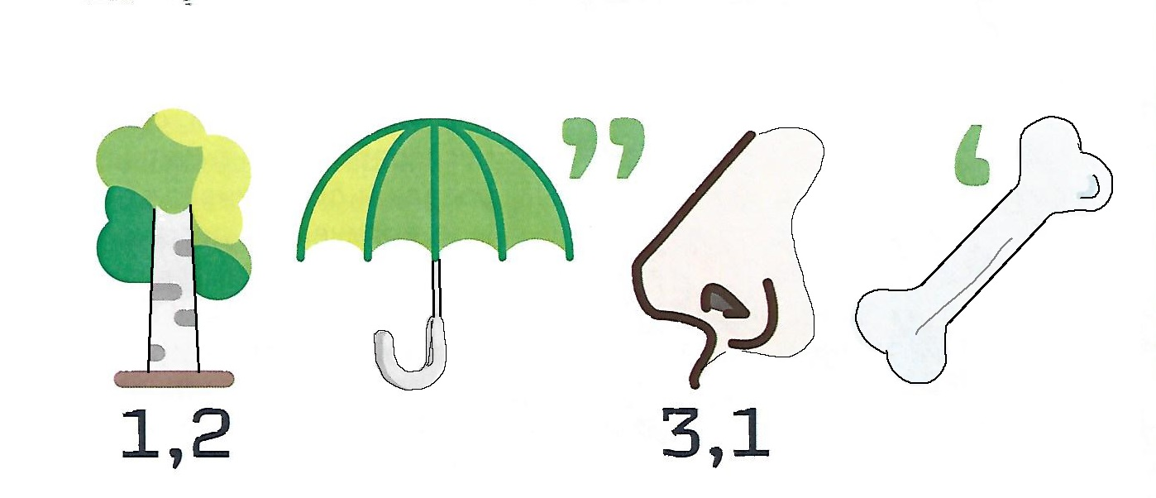
Разгадайте ребус.

